Slide 1







IEEE PES BRAZIL SPOTLIGHT SERIES
WEBINAR
TRANSIÇÃO ENERGÉTICA NO SETOR DE TRANSPORTES: DESAFIOS, OPORTUNIDADES E INOVAÇÕES PARA A DESCARBONIZAÇÃO
O futuro do transporte dependerá da integração entre inovação tecnológica, fontes renováveis de energia, digitalização e políticas públicas eficientes. Este webinar vai reunir especialistas e diferentes atores do ecossistema de inovação para discutir caminhos viáveis para uma mobilidade mais sustentável, resiliente e alinhada aos objetivos globais de descarbonização.
ONLINE
11 DE AGOSTO DE 2026
HORÁRIO: 14 ÀS 17H (GMT-3)
GRATUITO
ORGANIZAÇÃO:
INSCREVA-SE
Minas Gerais Chapter
Centro-Norte Brasil Chapter
Centro-Norte Brasil Joint Chapter
Rio de Janeiro Chapter
Northeast Brazil Chapter
South Brazil
Chapter

Slide 2
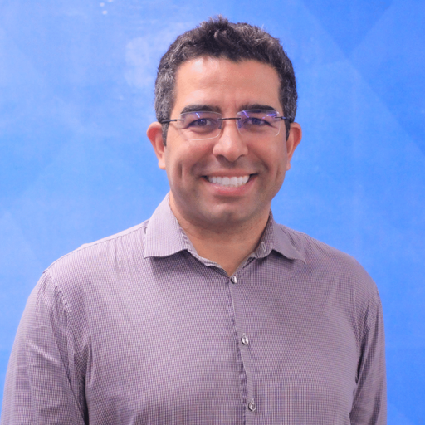

IEEE PES BRAZIL SPOTLIGHT SERIES
WEBINAR
TRANSIÇÃO ENERGÉTICA NO SETOR DE TRANSPORTES
11 / AGO/ 2026 - 14 ÀS 17H
PALESTRA DE ABERTURA
Fabricio Campos
PRÓ-REITOR DE INOVAÇÃO E PROFESSOR DA UFJF
ONLINE
11 DE AGOSTO DE 2026
HORÁRIO: 14 ÀS 17H (GMT-3)
GRATUITO
ORGANIZAÇÃO:
INSCREVA-SE
Minas Gerais Chapter
Centro-Norte Brasil Chapter
Centro-Norte Brasil Joint Chapter
Rio de Janeiro Chapter
Northeast Brazil Chapter
South Brazil
Chapter

